Slide 1
Stresi Yönetebilme
Stratejileri

Slide 2
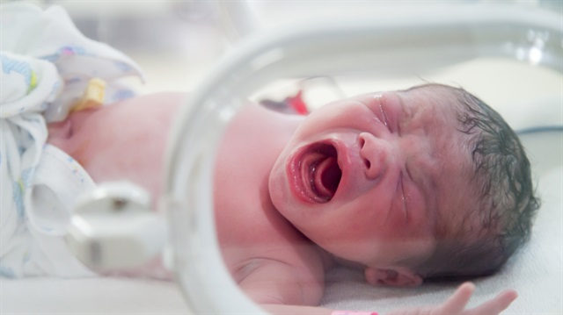

Slide 3
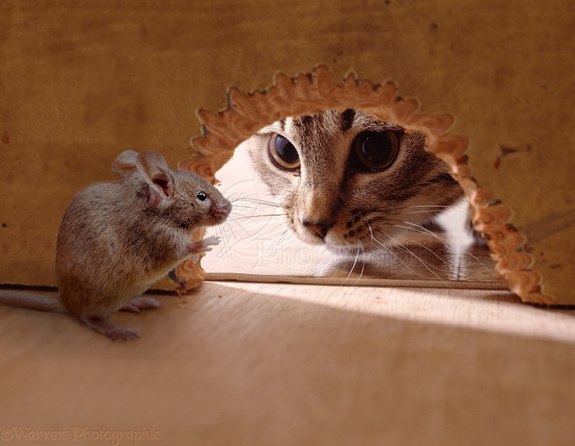
Stres organizmanın verdiği doğal ve koruyucu bir tepkidir

Slide 4
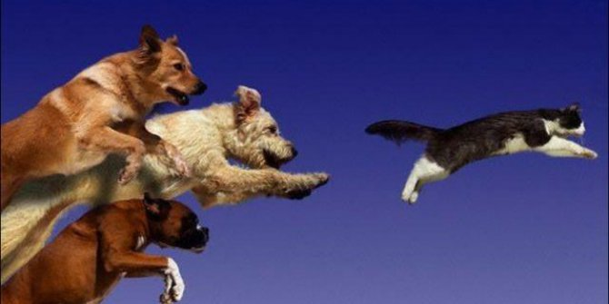
Stres sayesinde vücut tepki için kendini hazırlar ve harekete geçer.

Slide 5
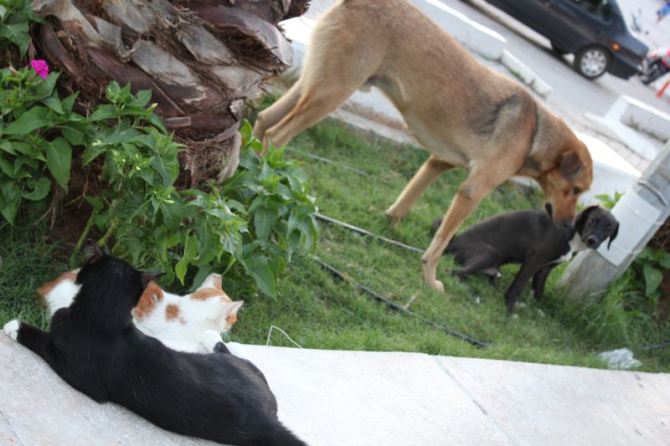
Harekete geçme; kaçma ya da farklı plan olabilir.

Slide 6
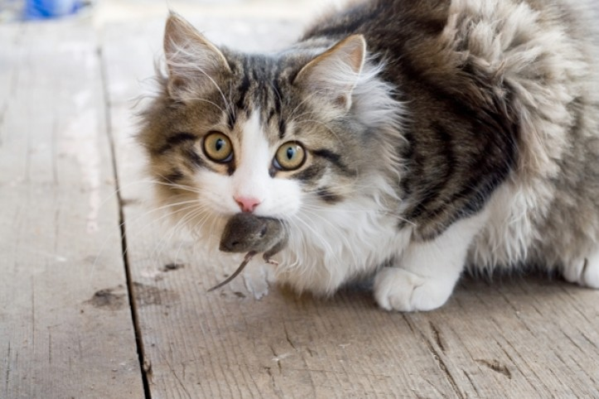

Slide 7
Stresle Baş etme Yolları

Slide 8
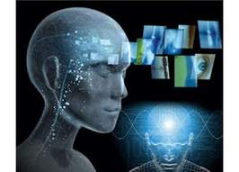
Stres Kaynakları Belirleyin

Slide 9
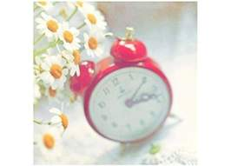
Stres Kaynakları Belirleyin

Slide 10
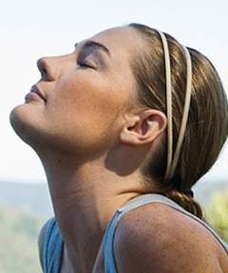
Nefes Egzersizi Yapmayı Öğrenin

Slide 11
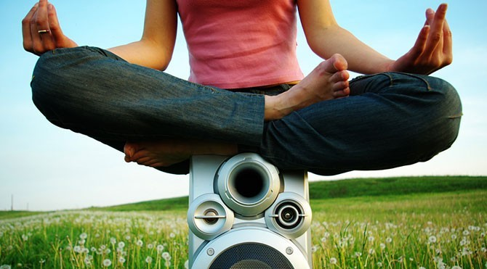
Meditasyonla içimize yapacağımız keşif sayesinde yaratıcılığımız, iyileşmemiz ve dönüşüm sürecimiz uyanır; gerçek doğamızı keşfederek, yaşamlarımızda bütünlük hafızasının yeniden canlanmasına olanak veririz.

Slide 12
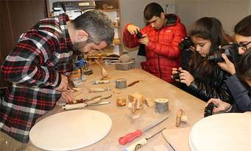
Bir Tutkunuz Olsun

Slide 13
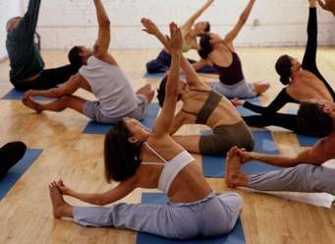
Spor Yapın

Slide 14
Farklı bakışla stresle baş etme yolları ?

Slide 15
Değerlendirme Testi

Slide 16
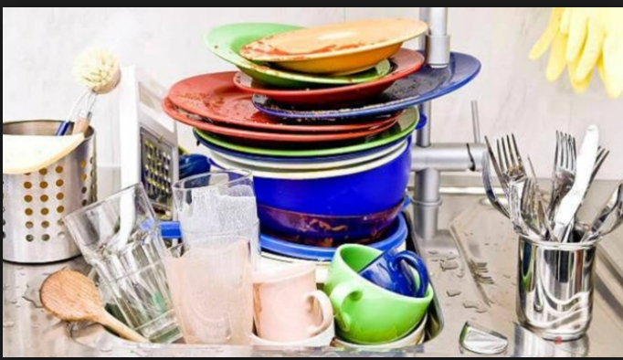

Slide 17


Slide 18
-9 -8 -7 -6 -5 -4 -3 -2 -1 0 +1 +2 +3 +4 +5 +6 +7 +8 +9

Slide 19
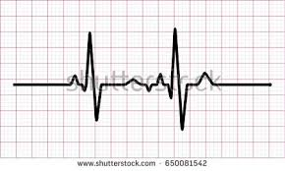

Slide 20
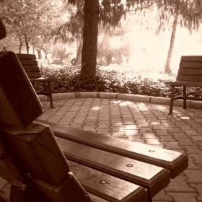
Kişileri etkileyen olaylar değil,
olaylara verdikleri anlamlardır.

Slide 21
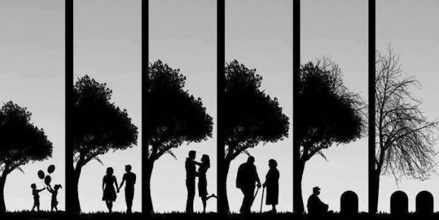

Slide 22
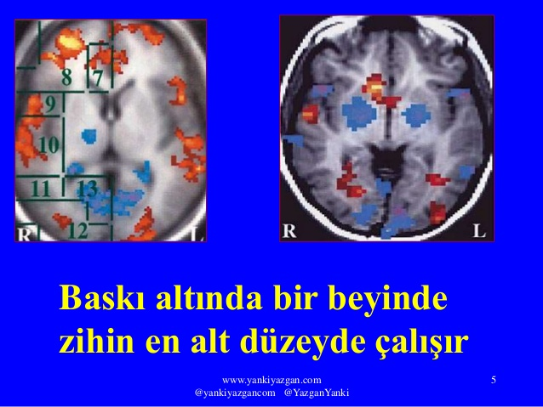

Slide 23
İnsanın temel ihtiyacı
İlişki kurmak, h
Kendi kararını vermek
Arzu X Gereklilik
Gelişim ihtiyacı
Öğrenme, keşfetme (dopomin)
Öznel alan

Slide 24
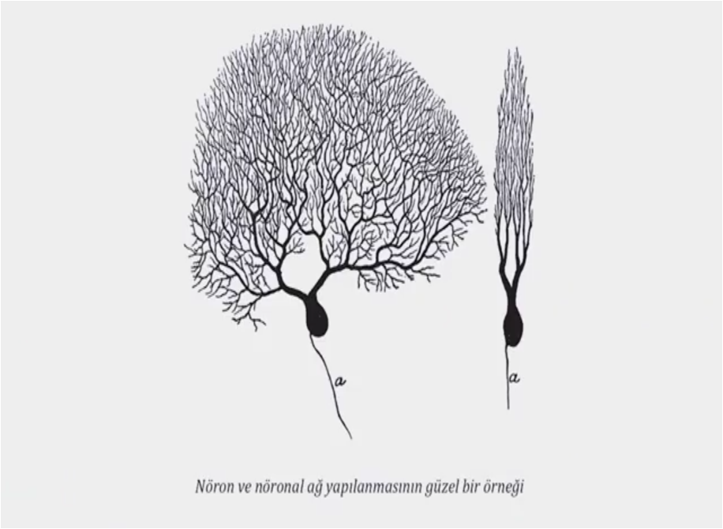
Streste beynimizde neler oluyor ?

Slide 25
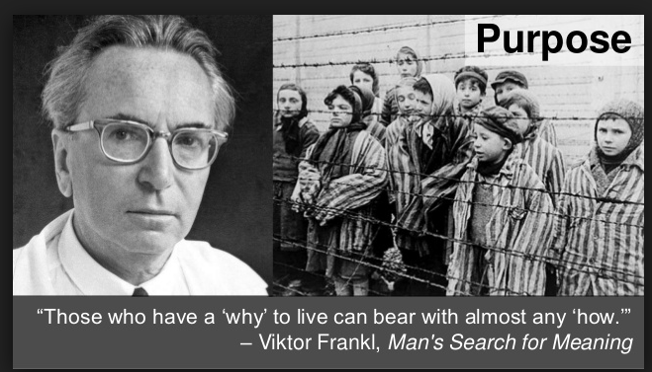

Slide 26

Stres Yönetebilme Stratejileri
  Viktor Frankl; insanın anlam arayışını 3 temel duruma bağlamıştır.
  1 Eser yaratmak ya da iş yapmak
  2 Bir şeyler yaşamak ya da insanlarla etkileşime girmek
  3 Değiştiremeyeceği bir kaderle yüz yüze gelen umutsuz bir durumda kendini aşabilir ve kendini değiştirebilir. Kişisel bir trajediyi, bir zafere dönüştürebilirsin.

Slide 27
Mutlu olmak; yaşam koşulları kişiyi %10 mutlu ederken, kişinin olaya anlam yüklemesi, odaklandığı kısmı ile mutluluk %90.
Değişim

Slide 28
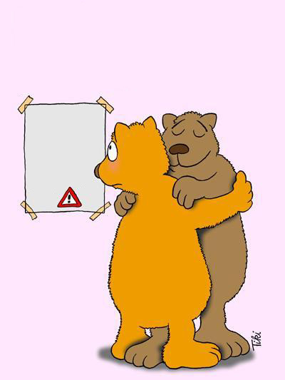
Cesaretlendirme, hiç kimseye zarar vermez.
SARILMAK
Riskler : hdjfaf, hsjadhj
sdkdfl, djf,asfdfsfas,saffaf,asfa
Yanetkiler : asda,
adss,adsd, adadsa,adasdf,afs,
sadas,a ,,sdfsdds, ghg,
hjk.

Slide 29


Slide 30
Geri bildirim

Slide 31

Dinlemenin stresle ilişkisi

Slide 32
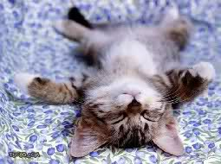

Slide 33
Bir insanın ne söyleyeceğini bilmesi yeterli değildir; nasıl söyleyeceğini de bilmesi gerekir. (Aristo)

Slide 34
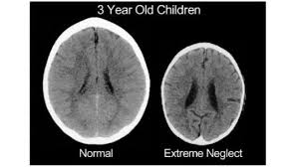

Slide 35
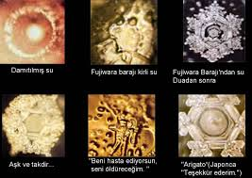

Slide 36
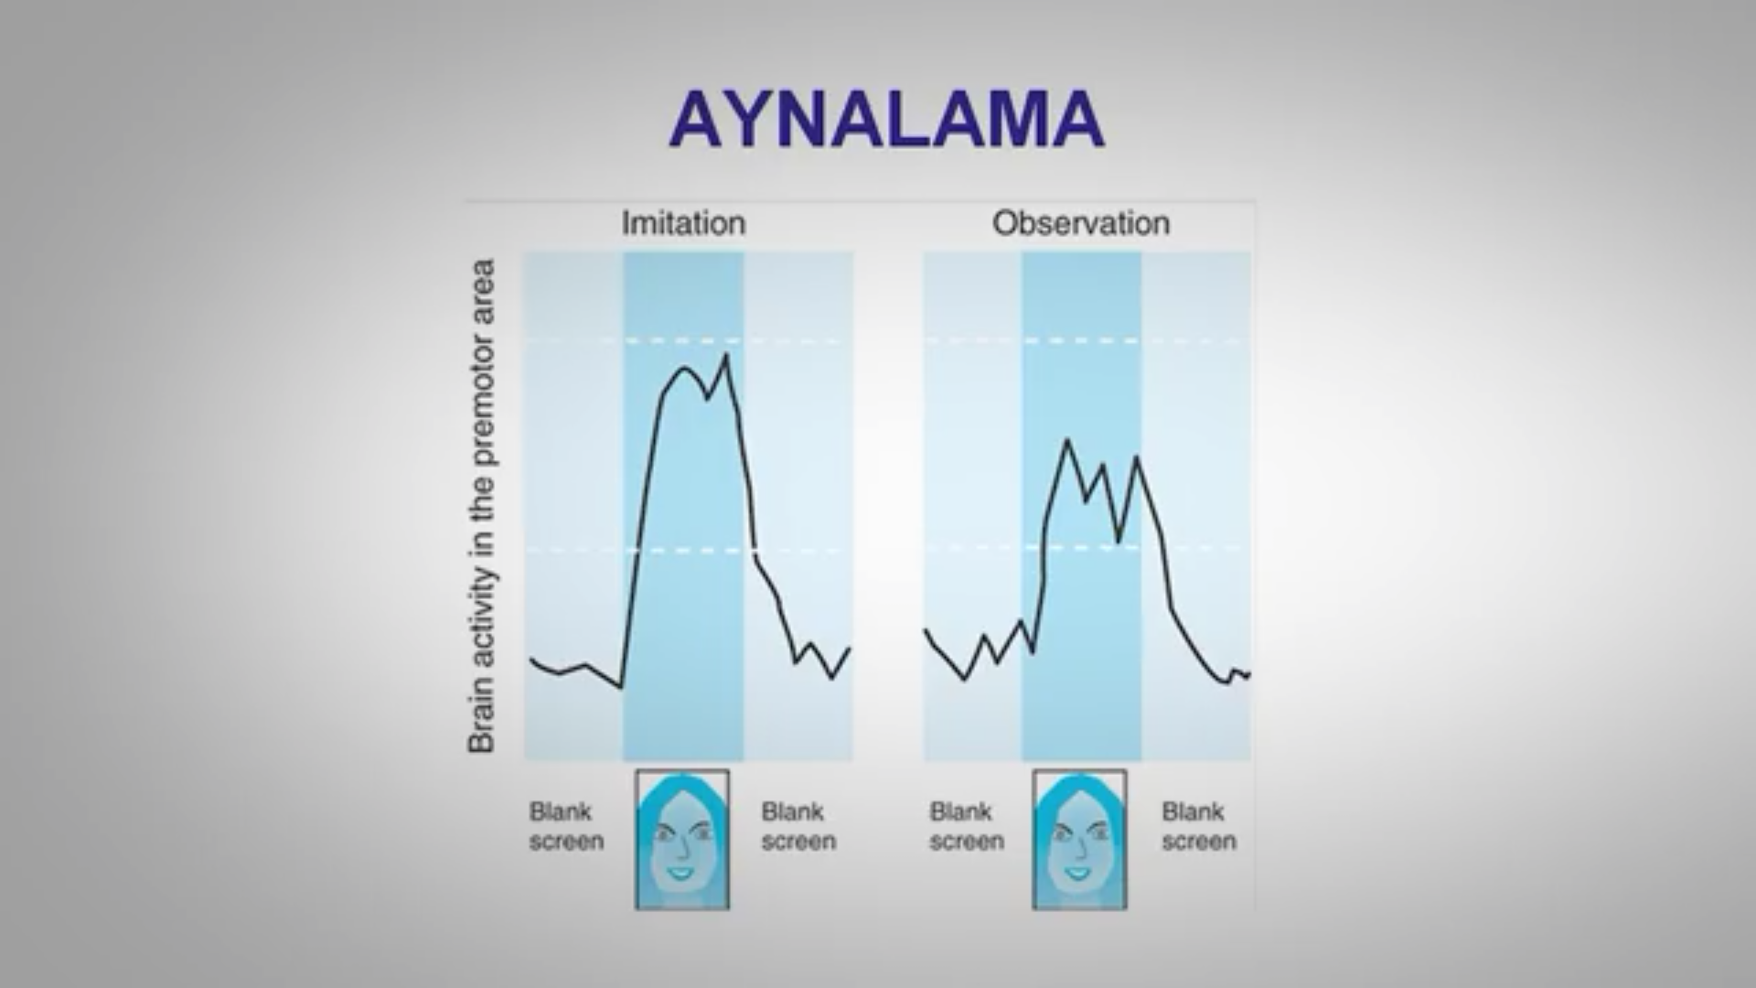

Slide 37
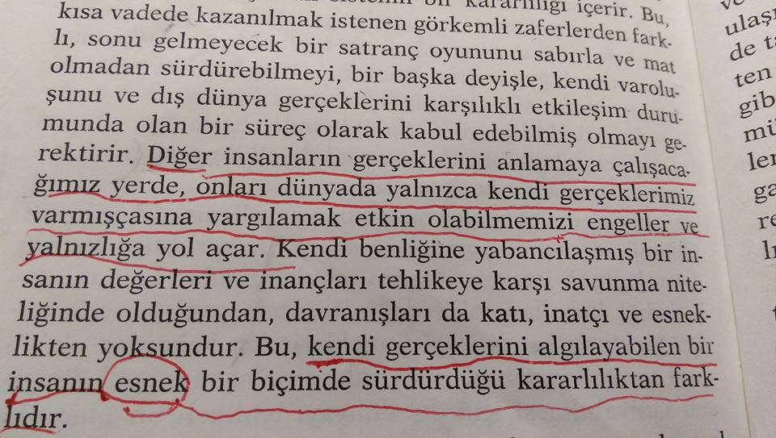

Slide 38
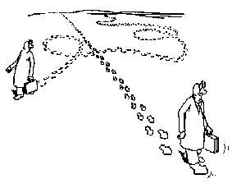
”İstekliler çözüm yolları… ...
isteksizler bahaneler, engeller arar!”

Slide 39
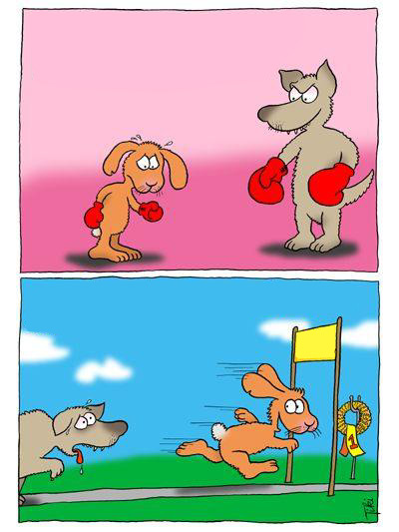
Zayıf yönlerinizden yakınmayın...
...Kuvvetli yönlerinize konsantre olun.

Slide 40
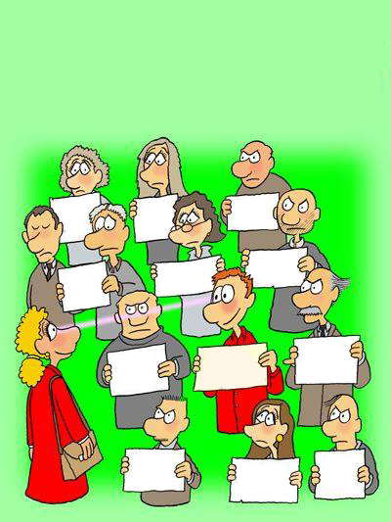
İki insan arasındaki en kısa iletişim gülümsemektir.
Bize
gelin!
En iyi kalite!
Ucuzluk
bizde!!
Hayır, bizden!
Biz
iyiyiz!
Bizden alın!
Süper
şirket
Biz
en iyiyiz!
İyi fiyatlar
Biz
süperiz!
Bize bir uğrayın
1A’yız!

Slide 41
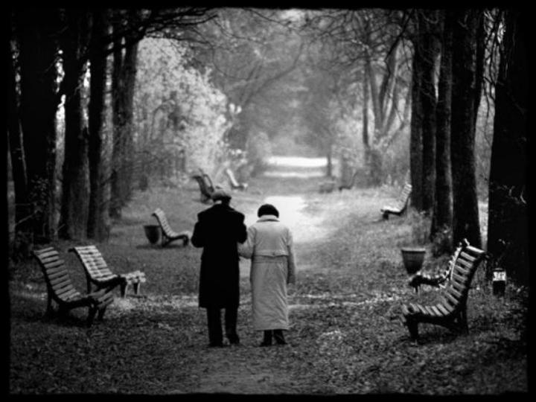
MUTLULUK BİR VARIŞ DEĞİL, BİR YOLCULUKTUR.

Slide 42
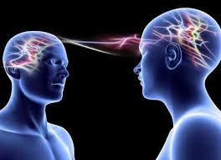

Slide 43
6698 sayılı KVKK gereği; hazırlayan kişinin bilgileri sunumdan kaldırılmıştır.
Bilgi İçin: 232 248 33 21

